Slide 1
智造艺海勤作舟
风正帆悬助达岸
数字课程建设与应用线上培训
暨在线虚拟仿真课程实训系统7.1
产品发布会
培训时间：2025年4月9日 19:00开始
上海数林软件有限公司
上海宇龙软件工程有限公司
欢迎入群，便于后期技术服务
进群后请务必要备注 学校+姓名

Slide 2
目录
智造艺海勤作舟 风正帆悬助达岸
CONTENTS
01
数字课程设计
02
数字课程运用
03
学生视角使用
勤奋为基础 态度和方法为风，推动训练之帆——动力在心

Slide 3
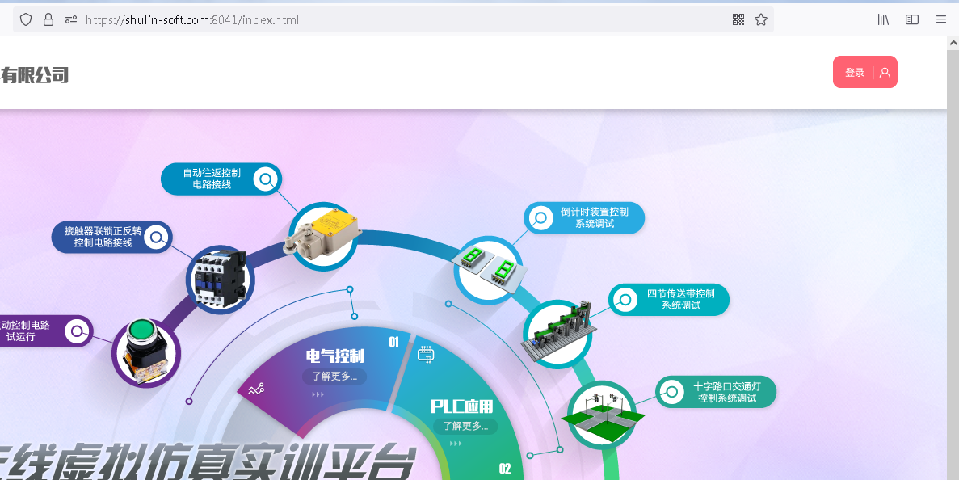
在线虚拟仿真课程实训系统—使用说明
进入方式：
①输入网址： https://shulin-soft.com:8710/login.html
注：若习惯从官网进入的教师需要选择7.1版本登录。
②输入账号密码登录：
教师账号：5位
学生账号：教师登陆后设定
推荐使用浏览器： 火狐、Chrome、Edge 浏览器

Slide 4
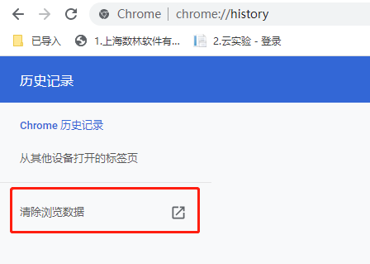
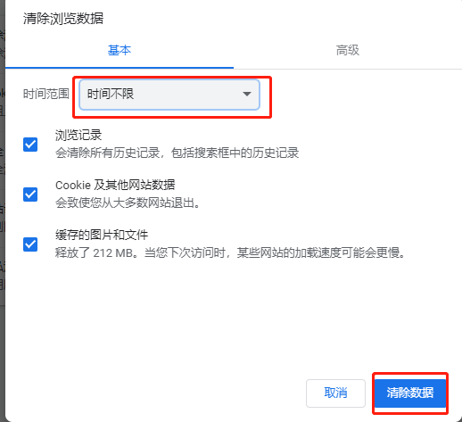
在线虚拟仿真课程实训系统—使用说明
注：仿真平台因细节改进和缺陷修改，将不时更新；如遇使用异常，可清一下历史记录

Slide 5
数字课程及仿真实训平台—课程设计
01
02
03
04
添加课程
修改课程
调整任务
自主上传
提供多种不同课程分类和课程模板，一个分类下可以存在多门课程模板，以满足不同的教学思路；
教师可以通过预览模板内容，了解模板的整体设计、课程结构、教学流程等。
教师能够根据自身授课的需求自由调整课程的教学顺序，或重新组织知识架构。
能根据实际教学进度及情况自主调整配套的虚拟仿真实训和理论练习。
上传教师自己的教案资料丰富课程设计的多样性，让教学更好的与教材同步。

Slide 6
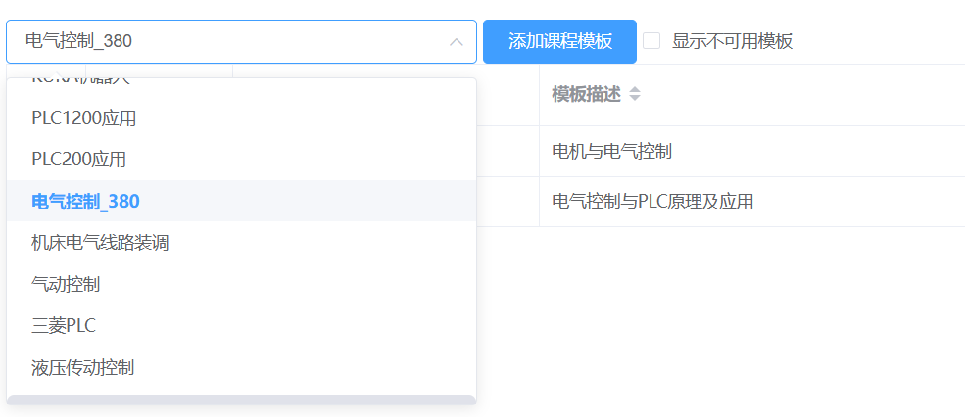
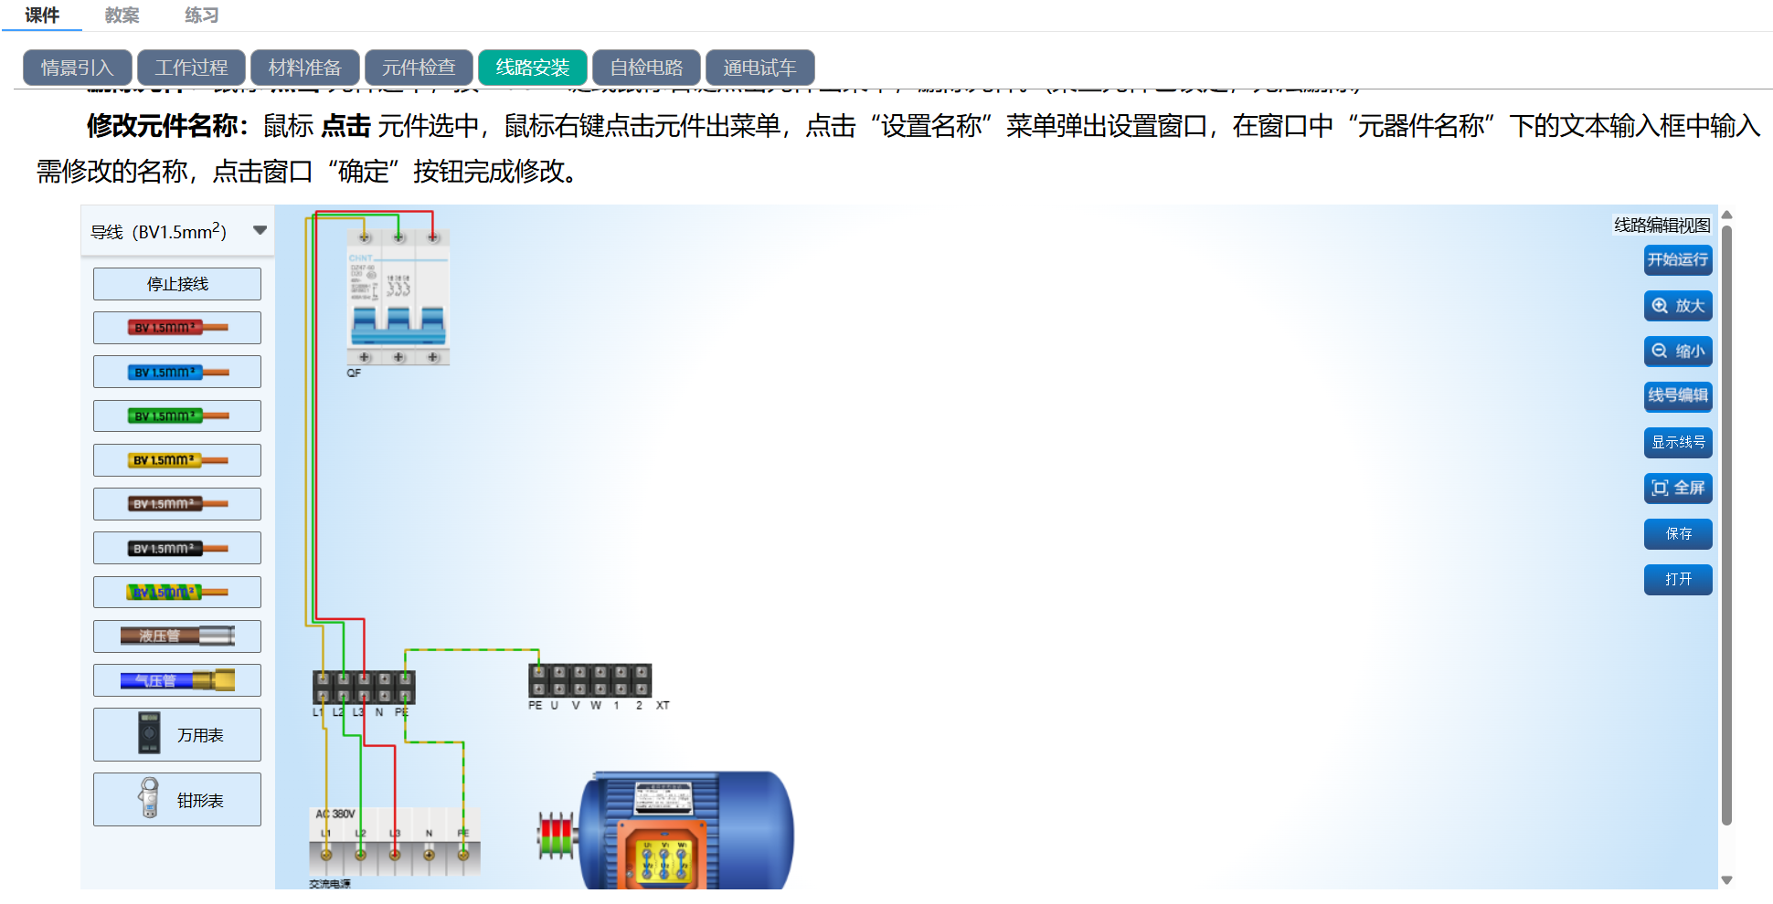
数字课程及仿真实训平台—课程设计
预置的课程模板
在线平台预置了机电、机械、机器人等专业课程完整在线数字课程，课程里包含多种资源类型，也包含虚拟仿真实训和理论练习，可供年轻教师备课使用，简单便捷，节省教师搜集相关资源时间，确保教学能及时且有效的过度。
课程资源的形式
通过图文、2D动画、视频、3D模型/动画呈现知识点内容，通过在线仿真案例的形式呈现技能点教学，一个任务多个仿真，可以分阶段操作演示。

Slide 7
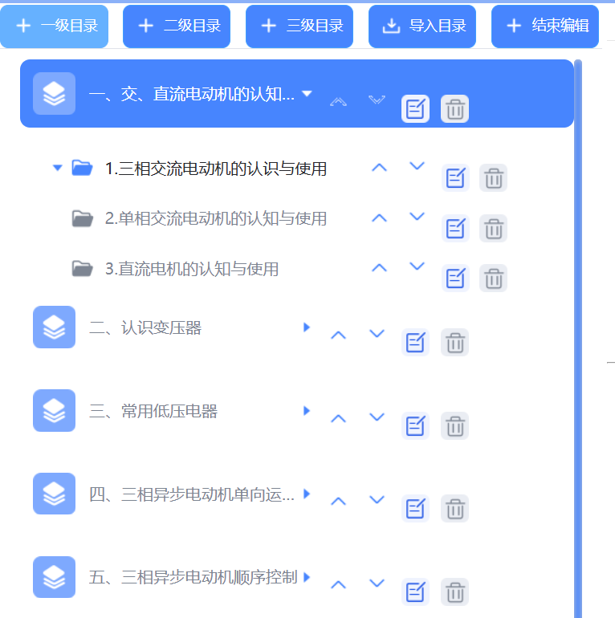
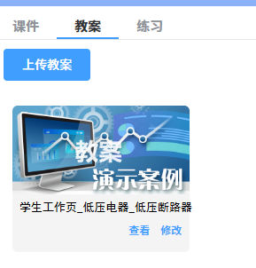
数字课程建设与应用—课程设计
修改课件
自主编辑或调整课程目录框架结构
01
可自定义章节目录和顺序
02
可修改知识点和技能点的课件内容
03
可重新设计课程模板，快速导入导出目录
上传教案
可上传教案，教师可以将本地的PDF格式教案上传至平台。

Slide 8
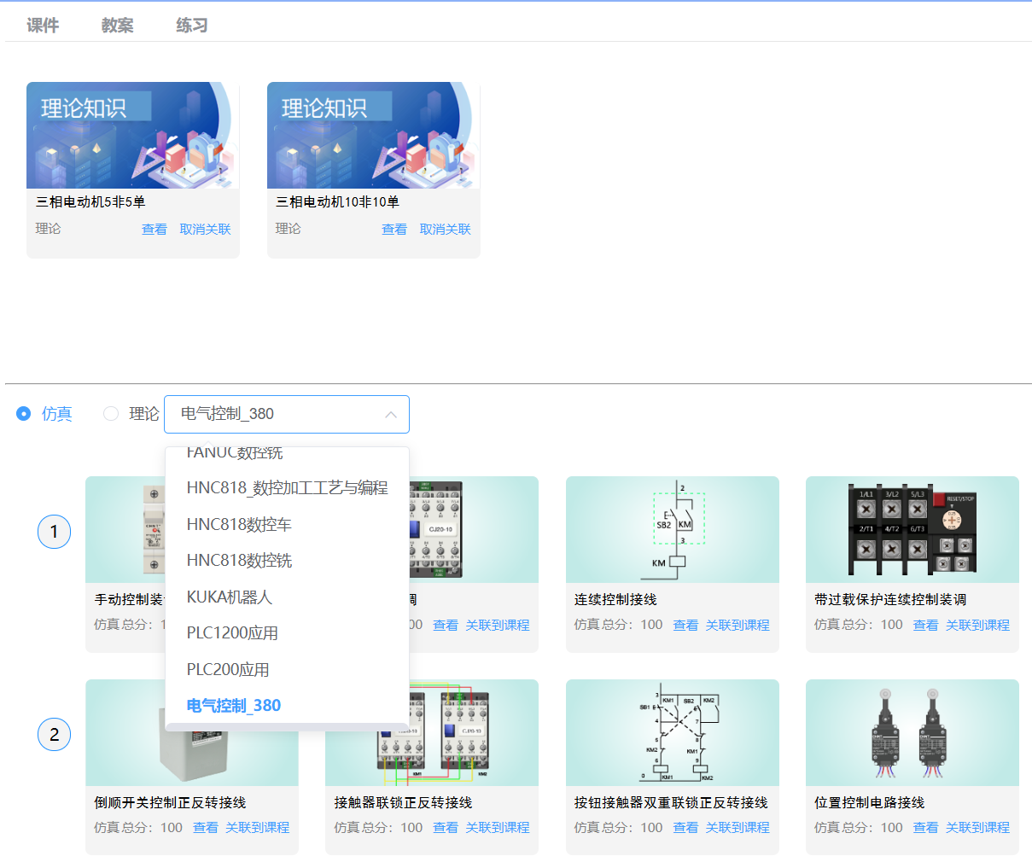
数字课程及仿真实训平台—课程设计
调整任务
01
理论练习任务和仿真实训任务均可调整
02
可调整任务的内容和难易程度
03
可跨学科和课程调整
根据教学进度调整配套的虚拟仿真实训和理论练习

Slide 9
数字课程及仿真实训平台—课程运用
01
02
03
04
任务管理
成绩明细
成绩管理
学生账号
布置任务：针对每个学习任务，可布置对应的仿真任务和理论练习，任务中设定明确的学习目标，让学生了解需要达到的学习成果。
任务查看：通过学生视图可快速查看学生账号的界面
可保留学生多次提交的成绩结果，教师可通过这些结果掌握学生的学习态度和知识掌握情况，对易错点进行集中讲解。
支持练习、测验、考试等多种评分方式，全面评估学生学习情况；
可灵活设置各项评分指标的权重，使评分更加科学合理，导出期终总评成绩。
可批量创建学生账号，快速查看学生基本信息，包括学号，姓名、班级、成绩等，便于教师对学生进行全面了解。

Slide 10
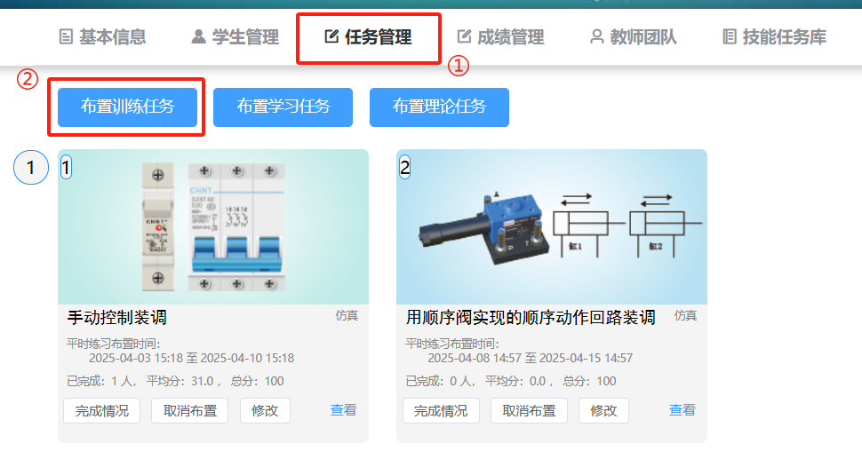
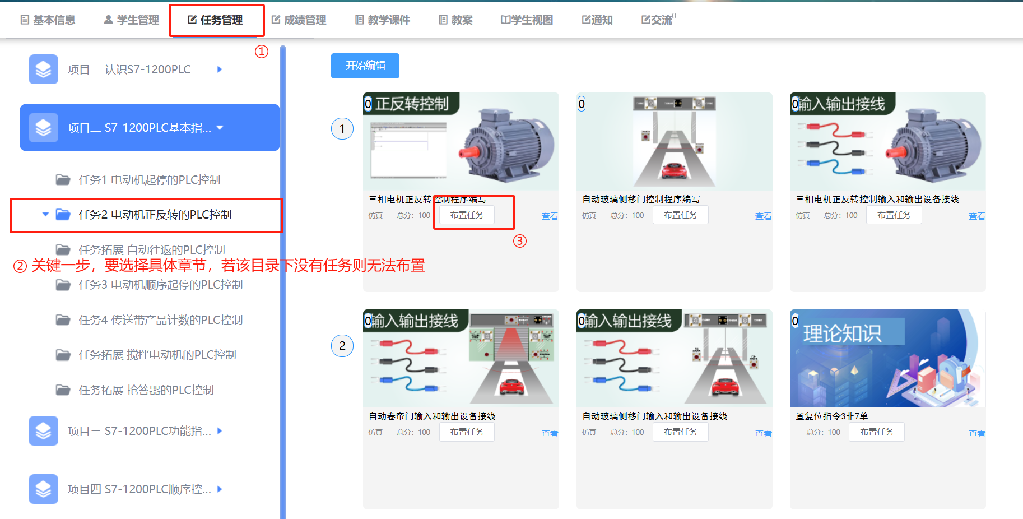
数字课程建设与应用—课程运用
任务管理
01
可设定任务时间，教师可以自主设定每个任务的完成时间，以控制学习进度。
02
教师可以根据课程需求，为不同任务设定为平时练习、阶段测验等，影响最终成绩。
新版本如何布置任务？
旧版本（两步即可）
新版本（根据教学进度布置）

Slide 11
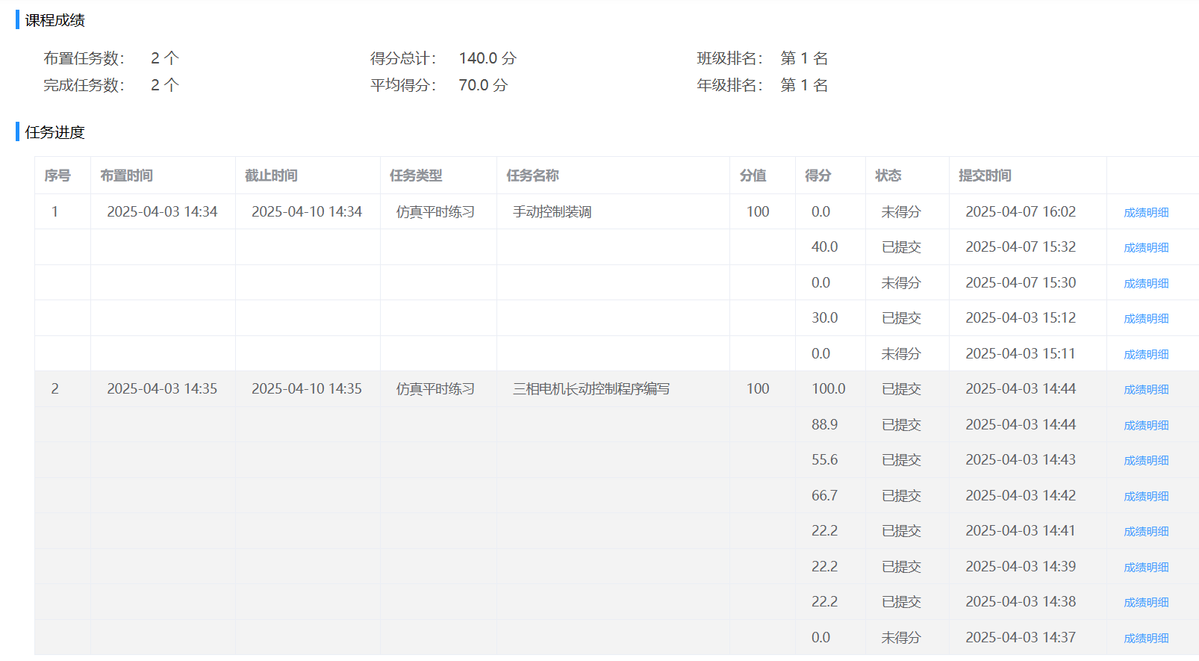
数字课程建设与应用—课程运用
成绩明细（可观看往期视频）
01
提供具体的评分明细表，记录学生仿真操作的过程
02
可保留学生多次提交的成绩结果
成绩管理
可灵活设置各项评分指标的权重，使评分更加科学合理，导出期终总评成绩

Slide 12
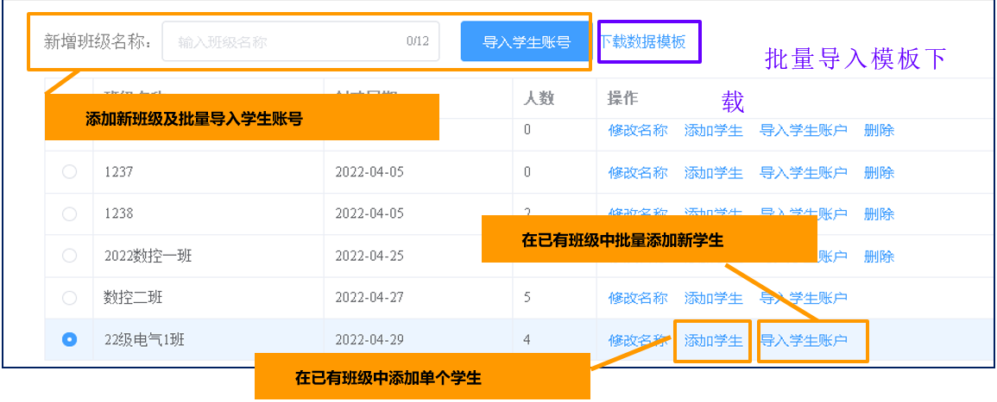
数字课程建设与应用—课程运用
学生账号（可观看往期视频）
教师可批量创建学生账号，快速查看学生基本信息，包括学号，姓名、班级等，便于教师对学生进行全面了解。

Slide 13
数字课程及仿真实训平台—学生使用
01
02
03
完成任务
仿真操作
查阅评分
学生可线上完成教师布置的具有交互操作的仿真实训任务，也可以完成理论习题。
自主操作，对有对的结果，错有错的现象，提供一个开放性操作的场景。
提交任务后学生可自行查看得分情况，可重做修正错误，提供容错、试错式自主学习，提升主动性；
培养规范认真工作的态度。
注：学生操作这一部分可观看往期视频，有详细培训，这里简单操作一下

Slide 14
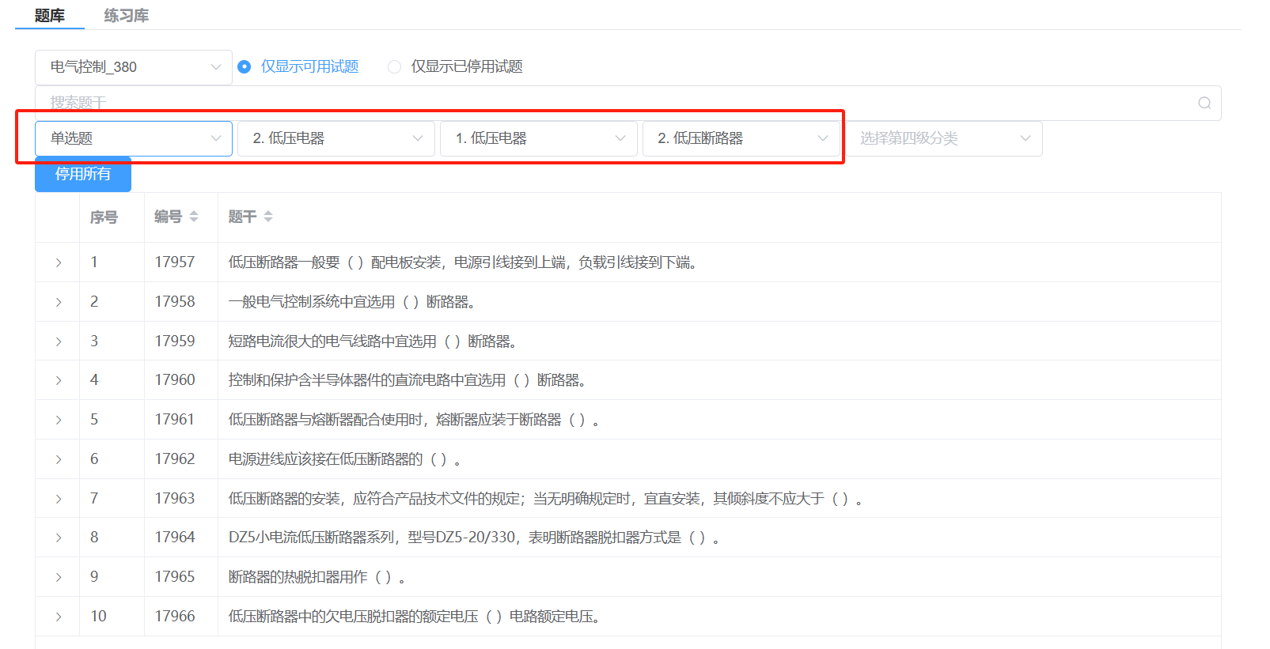
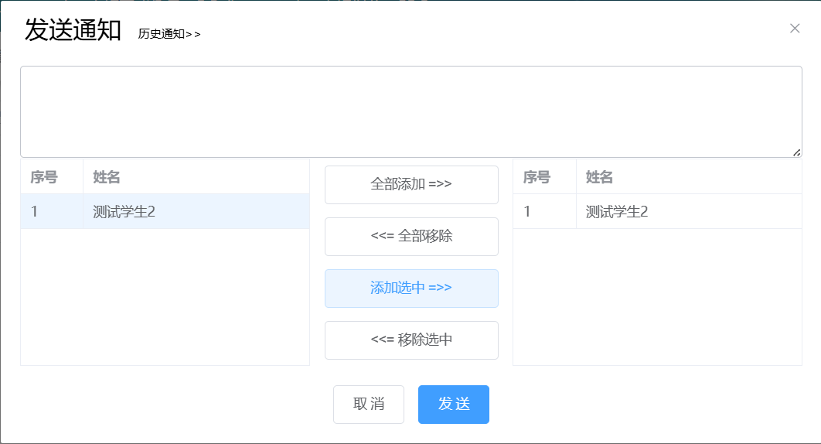
数字课程及仿真实训平台—其他新增功能
理论习题库
平台中按照学科进行分类，题库中预置了大量的理论试题，并根据知识点、技能点进行了分类，可对理论知识进行检验
提醒与督促
教师可以通过平台的通知和交流功能，督促学生按时完成任务，提高学生的学习积极性和任务完成率

Slide 15
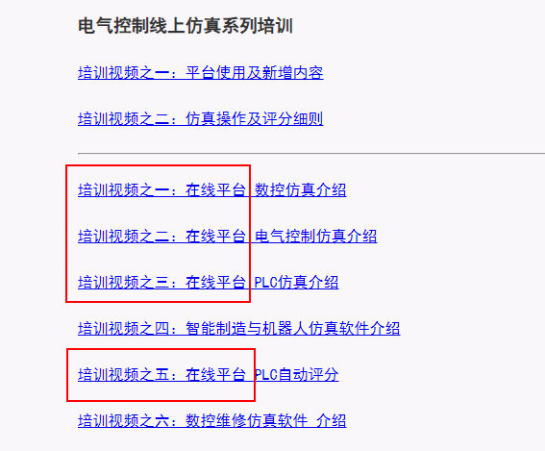
在线虚拟仿真课程实训系统—培训视频
在线实训平台管理功能详细讲解内容（观看往期培训视频）
如：如何添加学生账号；如何进行各课程的仿真操作；如何看懂成绩明细中的评分标准；其他特殊操作的讲解等
①进入公司官网：https://www.shulin-soft.com/
②进入“软件下载”页面
③点击下载往期培训视频

Slide 16
交流及答疑
欢迎各位老师入群，在群里全国各院校的老师可以在虚拟仿真使用上交流心得、教学方法等，同时公司工程师也会及时对技术问题和使用问题进行答疑。

Slide 17
期待您宝贵的建议！
上海数林软件有限公司
上海宇龙软件工程有限公司

